Slide 1
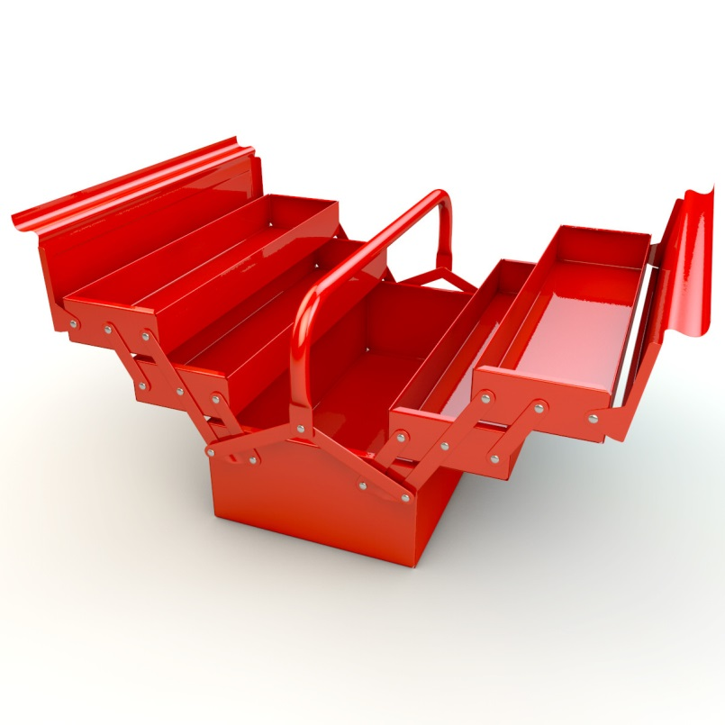
Sygeplejersker
Fundamentals of Care, med etablering af relationen som kerneelement
Dispensere og administrerer medicin, samt iv-medicin.
Har det overordnede ansvar for komplekse sundheds- og sygeplejeopgaver
sårpleje, stomipleje, tracheostomi, etc. Komplekse opgaver vedrørende neurologiske og medicinsk sygdomme.
Deltage i modtagelsessamtalen,
samt starte første plejeforløbsplan
Dagligt ansvar for ressourcer og personale-
fordeling i plejegruppen.
Undervisningsopgaver, mono-og tværfagligt, patienter og pårørende. Herunder undervise patient i medicinadministration.
Anlæggelse af
Sonde, KAD,SIK, venflon
Teamsygeplejersker går stuegang.
Udfører lægelige ordinationer
Sygeplejefaglige observation, vurdering
handling og dokumentation :
Funktionsniveau
Respiration og cirkulation- herunder TOKS
Ernæring- herunder screening og henvisning til diætist
Udskillelse
Hud og slimhinder – herunder BRADEN score
Smerter og sanseindtryk – herunder smertevurdering
Søvn og hvile
Psykosociale forhold
Sorg og krise reaktioner
Seksualitet
Kognitive funktioner
Kommunikation
Ophængning af og
ansvar for blodtransfusioner
og blodkomponenter.
Rehabiliterende sygepleje:
Bevarende
Trøstende
Fortolkende
Integrerende

Slide 2
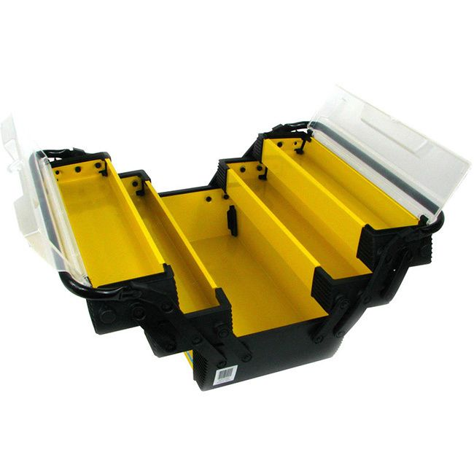
Social-og sundhedsassistenter
Fundamentals of Care, med etablering af relationen som kerneelement
Ansvar for uddelegerede komplekse sundheds-og sygeplejeopgaver
Deltage i modtagelsessamtalen,
samt starte første plejeforløbsplan
Administrere dispenseret medicin efter aftale
Dispensere og administrere
”delegeret medicin”
Undervisningsopgaver, mono-og tværfagligt, samt patienter og pårørende. Herunder undervise patient i medicinadministration
Bidrage med observationer til stuegang
og deltage ved behov.
Anlæggelse af
Sonde, KAD, SIK
Dagligt medansvar for ressourcer og personale-fordeling i plejegruppen
Sygeplejefaglige observationer, handlinger og dokumentation:
Funktionsniveau
Respiration og cirkulation – herunder TOKS
Ernæring- herunder screening og henvisning til diætist
Udskillelse
Hud og slimhinder- herunder BRADEN score
Smerter og sanseindtryk- herunder smertevurdering
Søvn og hvile
Psykosociale forhold
Sorg og krise reaktioner
Seksualitet
Kognitive funktioner
Kommunikation
Rehabiliterende sygepleje:
Bevarende
Trøstende
Fortolkende
Integrerende

Slide 3
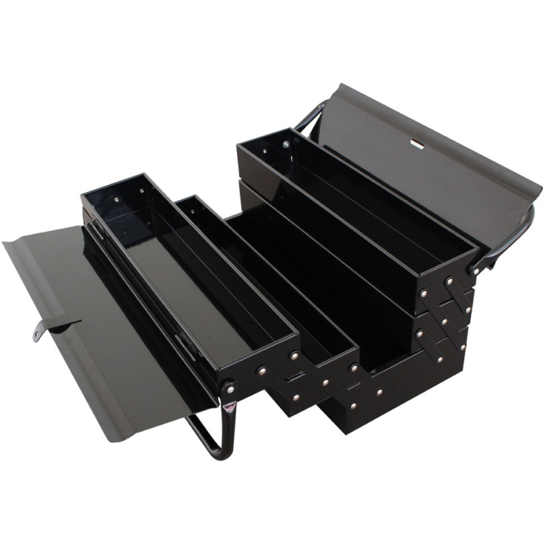
Læger
Overordnet ansvar for det rehabiliterende forløb, medicinske behandling og undersøgelser,
herunder information til patienten og pårørende
Modtagelsessamtale i samarbejde med plejepersonale
Journaloptagelse
Kontakt til andre afdelinger, ambulatorier m.m.
Stuegangen med teamsygeplejersker
Bestillinger af undersøgelser , blodprøver etc., samt evt. efterfølgende ordinationer
Lægesamtale med patient og pårørende
Henvisninger
Akut overflytninger
FMK
Overordnet ansvar for FEES
Kommunale blanketter
f.eks. statusbedømmelser
Recepter
Epikrise
Lægefaglig undervisning, til tværfagligt personale
Undersøgelse af patient vedr. smerter og spasticitet

Slide 4
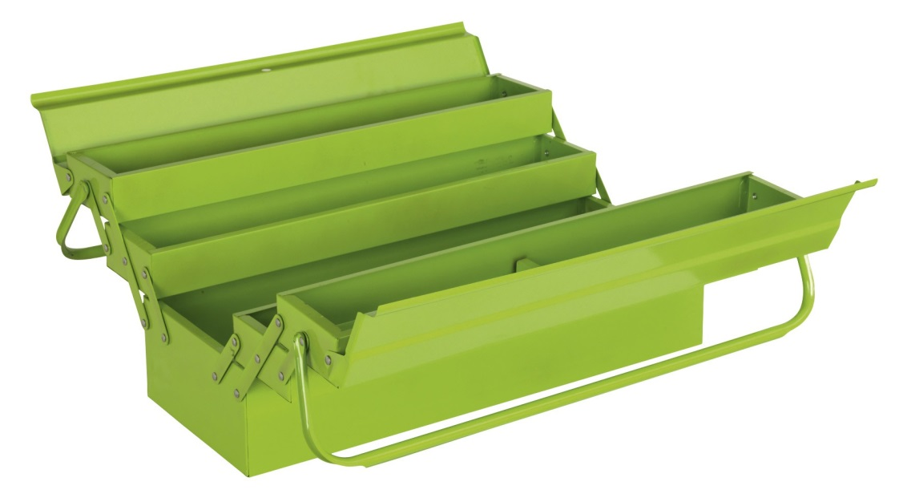
Fysioterapeuter
Standardiserede tests
Er typisk funktionsundersøgelser, som bruges til at teste patientens
aktuelle funktionsniveau og efterfølgende fremgang.
Litegait/løbebånd
Litegait er et vægtaflastet redskab til stand- og gangtræning.
Kinesiotape
Anvendes til behandling af smerter og
Facilitering/ inhibering af muskler samt ødembehandling
Vurdering af behov for kropsbårne hjælpemidler
Eks dropfodskinner og skulderbandager.
El-terapi
-FES, TENS
El.stimulering kan være medvirkende til at genvinde funktion.
EYEBAB-board
En træningsskærm, hvor det er muligt at træne forskellige funktioner, fx balance,
reaktion, opmærksomhed, udholdenhed, styrke og koordinering.
Speciale kendskab- Bobath/G-tit/ neurodynamik
Er anerkendte træningskoncepter til neurologiske patienten
Vurdering af behov for hjælpemidler,
tilpasning og instruktioner
Det sker løbende under indlæggelse, mhp at sikre patienten kan deltage efter
bedste evne i rehabiliteringsforløbet.
Ganganalyse
Foretages løbende. Der kan anvendes video så fys kan
se / forklare analysen efterfølgende, mhp faglig sparring og indsigt til patienten
Vurdering og instruktion af lejring og forflytning
Sker løbende under indlæggelsen for at sikre patienten er i nærmeste udviklingszone.
Lejring foregår I forskellige udgangstillinger og aktiviter. Således at kroppen kan slappe af, så det er muligt at være udhvilet.
Daglige undersøgelser og behandlinger
Lungefysioterapi
Pep-fløjte/maske og wisper flow.. Hjælp til
Mobilisering i samarbejde med det tværfaglige personale.
Genoptræningsplaner, GOP
Alle patienter udskrives med en GOP, hvis de ønsker det.
Fysioterapeuter er altid medvirkende i udarbejdelse af GOP.
Holdtræning, eks
Repetitiv
Rejse/sætte sig
Kondition og styrke
Akupunktur
Kan anvendes til muskelspændinger og smertelindring
Armeo
Vægtaflastende træningssytem til genoptræning af arm
.

Slide 5
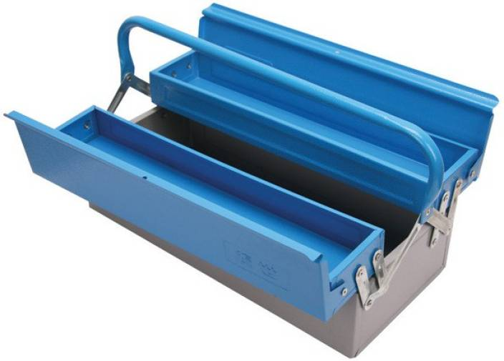
Ergoterapeuter
Syns-screening
OE træning
Fugl-Meyer test
Armeo træning
Repetitive øvelser
Spejlterapi
El-stimulation
Psykoedukation
FOTT (ansigt, mund og svælgterapi)
Spisevurdering
Undersøgelse af ansigt, mund og svælg
Synkeøvelser og spisetræning
Middags-og aftenmåltid
Kostkonsistens
Anretning af maden
Social interaktion
A-ONE
Kognitiv-test og træning
OCS, hjernetræning fra I-ADL mappen og ATSO opgaver
Afdækning af mentale funktioner og
træning af disse
Specialekendskab
Bobath/G-tit
ADL-træning, f.eks.
Øvre - ADL/bad
Indkøb
Madlavning
Værkstedsaktivitet
Borddækning
COPM
EYEBAB- board
Ødembehandling
El-terapi
FES
VITALSTIM
Hold
Kognitiv spilhold
Uderehabilitering
Hjernepausehold
OE hold
Køkkenhold
Genoptræningsplaner, GOP
AMPS
FEES- undersøgelse

Slide 6
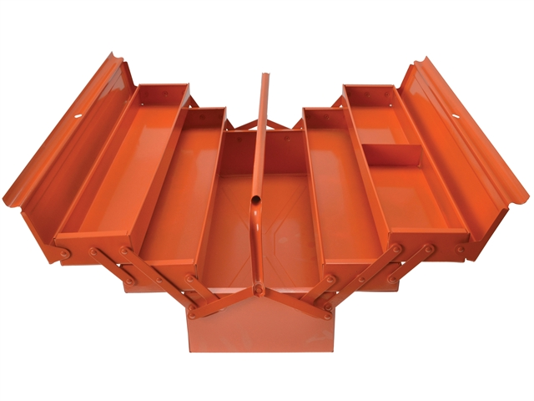
Logopæder
Logopædisk udredning,
herunder standardiserede test:
WAB, CAT, MAST, FAVRES, PALPA,
CHMIT, STUAD
Sikring af kommunikationen
Sætte mål og evaluere mål
Udvikling af individuelt tilpasset kommunikations- og undervisningsmateriale på krops- ,aktivitets- og omgivelsesfaktor niveau
Sikre optimale kommunikationsmuligheder
Rådgivning og vejledning til patient, pårørende og tværfagligt personale
SCA / KomTil
Alternative kommunikationsmaterialer
Kommunikationsråd
Psykoedukation (indsigt i egne kommunikative vanskeligheder)
Verbal apraksi
Metode fx PROMPT
Dysartri
Respiration, fonation, resonans, artikulation, prosodi,
Metoder fx mundmotoriske øvelser, VitalStim, artikulationsøvelser, fonation i rør, respirationsøvelser mm.
Stemmevanskeligheder
Henvisning til stemmelogopæd på baggrund af screening
Evt. observationer ifm. FEES.
Stemmehygiejniske råd
Metoder: Respirations- og afspændingsøvelser
Afasi
Udtryksevne, sprogforståelse, læsefunktion, skrivefunktion.
Metoder fx Modak, læseopgaver, skriveopgaver,
genopbygning af sprogfunktion m.m.
Logopædisk status ved udskrivelsen,
orientering/henvisning til kommunalt regi
Kognitive kommunikationsvanskeligheder
Vurdering af kommunikationsprofil
Metode fx ATSO, FAVRES

Slide 7
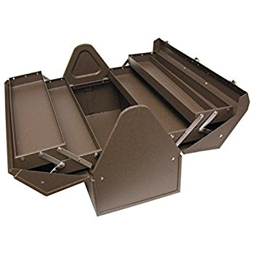
Tværfaglige opgaver
Patient og pårørende inddragelse
EFA
BEREP-møder
Plejeforløbsplan
- hjemmeplejen
- kontakt til hjerneskadekoordinator
FIM
Rundbordssamtaler
BEREP/udvidet koordinering møde i forbindelse med udskrivelse
Genoptræningsplaner,
ved rehabilitering på specialiseret niveau.
Udskrivelsesrapporter
Tværfaglig supervision
Patientkonferencer
Døgnrytmeplaner
Tværfaglig sparring

